Slide 1















Avaliação de um banco de dados de irradiância coletado em estações solarimétricas no Rio Grande do Norte, Brasil
OBJETIVOS DE DESENVOLVIMENTO SUSTENTÁVEL
AUTORES
CO-AUTORES
ORIENTADOR
ALUNO/DISCENTE:
VITÓRIA SOUZA–
Estudante do curso de meteorologia pela UFRN e bolsista do Programa Institucional de Bolsas de Iniciação Cientifica.
PESQUISADOR:
MOISÉS COSTA –
Pesquisador do Laboratório de Teledetecção e Energias Renováveis.
PESQUISADOR:
ALAN RODRIGUES –
Pesquisador do Laboratório de Energia Solar do Instituto SENAI de Inovação em Energias Renováveis.
PESQUISADORA:
SAMIRA AZEVEDO –
Pesquisadora líder do Laboratório de Energia Solar do Instituto SENAI de Inovação em Energias Renováveis.
ORIENTADOR:
PEDRO MUTTI –
Professor adjunto do Departamento de Ciências Atmosféricas e Climáticas e do Programa de Pós-graduação em Ciências Climáticas da Universidade Federal do Rio Grande do Norte.
Fonte: Nações Unidas.

Slide 2
OBJETIVOS
COLETA
IDENTIFICAÇÃO
ANALISE
Determinação para o período correspondente de padrão sazonal na ocorrência do evento.
Coleta e organização de série de dados com diferentes resoluções, das quais suas escalas são para minutos e segundos.
Analisar, identificar e classificar os eventos para o contexto de sobreirradiância e sua intensidade.

Slide 3
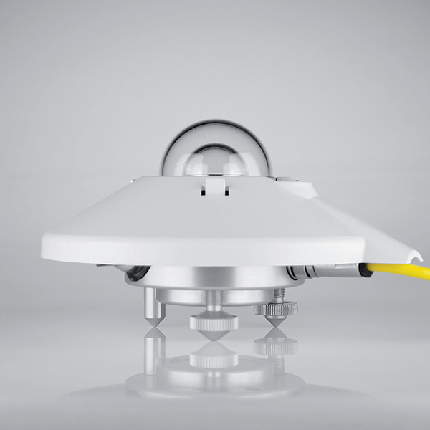
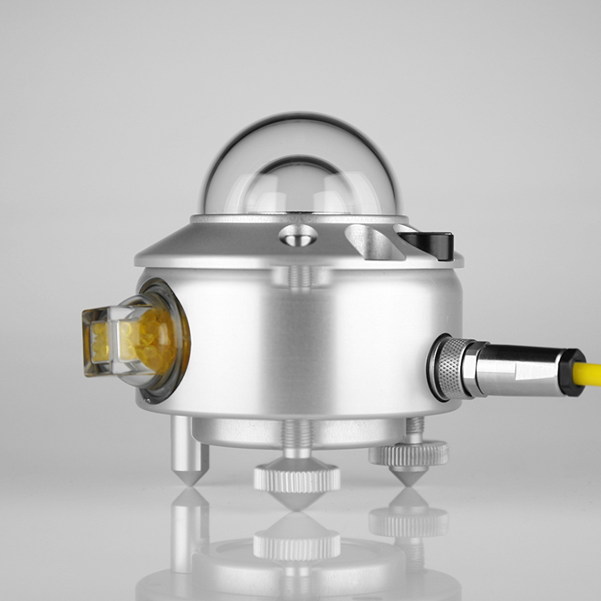
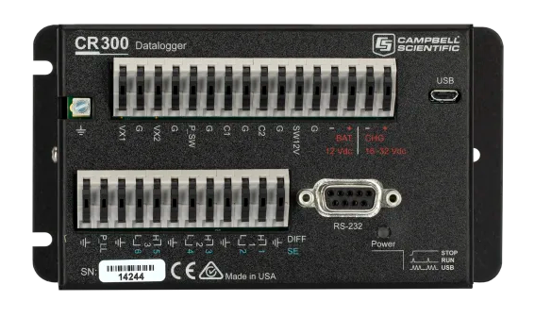
MATERIAL E MÉTODOS
Para a realização da coleta de dados de irradiação solar global horizontal (GHI), para uma coleta em segundos, se utilizou o equipamento piranômetro de modelo CMP6 (destinado para pesquisa de rotina de medição de radiação solar global em uma superfície plana), após a coleta, a geração para os dados de minutos é gerado depois de a verificação de lacuna ou duplicações nas medições, sendo arquivados em um datalogger CR3000.
A análise dos dados de sobreirradiância para o projeto o período de março de 2022 a fevereiro de 2023.
CMP6
CR3000
Fonte: Kippzonen
Fonte: Campbell

Slide 4
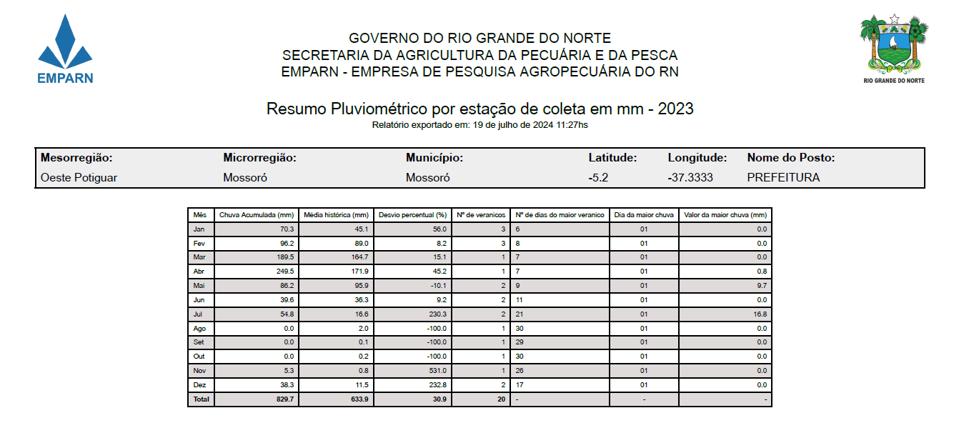
Fonte: EMPARN

Slide 5
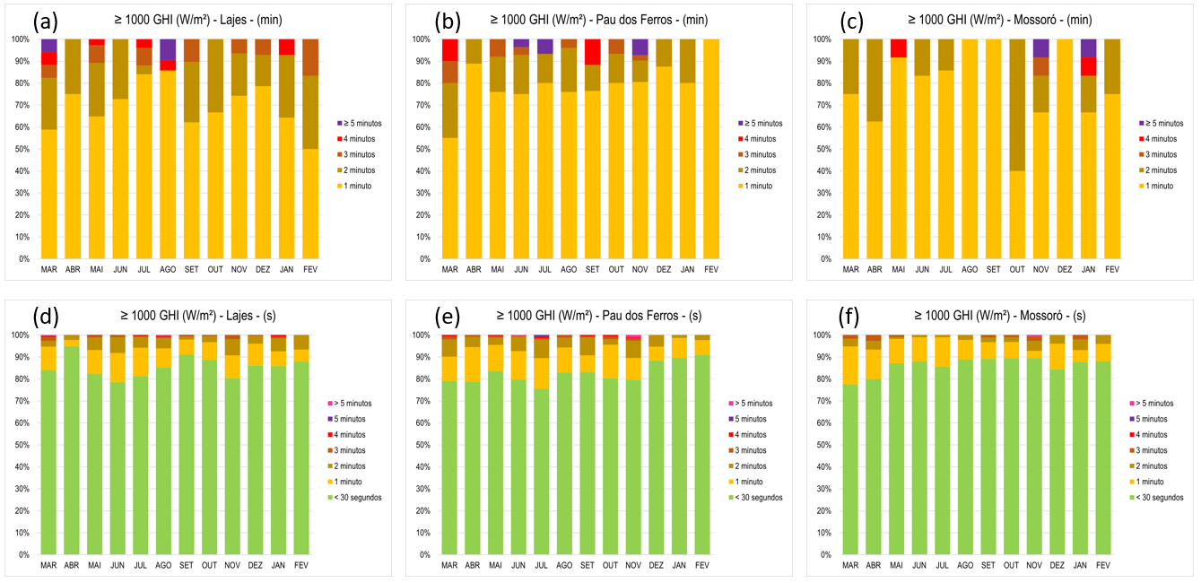
RESULTADOS
O mês de maior frequência de eventos para a cidade de Lajes é o mês de agosto com 86%, para Pau dos Ferros o mês de fevereiro com 100% e para Mossoró os meses que se destacaram foram agosto, setembro e dezembro (todos eles com 100%), relacionado a duração de um minuto.
Para eventos de 5 minutos ou mais para as três cidades, suas maiores quantidades foram para os meses de março e agosto em Lajes, em Pau dos Ferros junho, julho e novembro e novembro e janeiro em Mossoró.
Em segundos, o mês com maior destaque para Lajes foi abril, com 95%, Pau dos Ferros o mês de fevereiro e os meses de agosto, setembro, outubro e novembro para Mossoró, com todos em 89%.
Meses com maiores durações para minutos para Lajes junho, julho e novembro
Figura 5 - Frequência temporal dos eventos de sobreirradiância mensal (GHI ≥ 1000 W/m2) dos municípios estudados, na resolução por minuto: (a), (b) e (c); na resolução de segundo: (d), (e) e (f).
Fonte: Costa, 2024

Slide 6


